Slide 1


Expresiones Regulares
Capítulo 11
Python para Todos
es.py4e.com
Notes:
Note from Chuck. If you are using these materials, you can remove the UM logo and replace it with your own, but please retain the CC-BY logo on the first page as well as retain the acknowledgement page(s) at the end.

Slide 2
Expresiones Regulares
En la computación, una expresión regular, también conocida como “regex” o “regexp”, provee una forma concisa y flexible para encontrar cadenas de texto tales como caracteres específicos, palabras, o patrones de caracteres. Una expresión regular está escrita en un lenguaje formal que puede ser interpretado por un procesador de expresiones regulares.
https://es.wikipedia.org/wiki/Expresi%C3%B3n_regular

Slide 3
Expresiones Regulares
Expresiones “comodines” realmente inteligentes para encontrar y analizar cadenas
http://en.wikipedia.org/wiki/Regular_expression

Slide 4
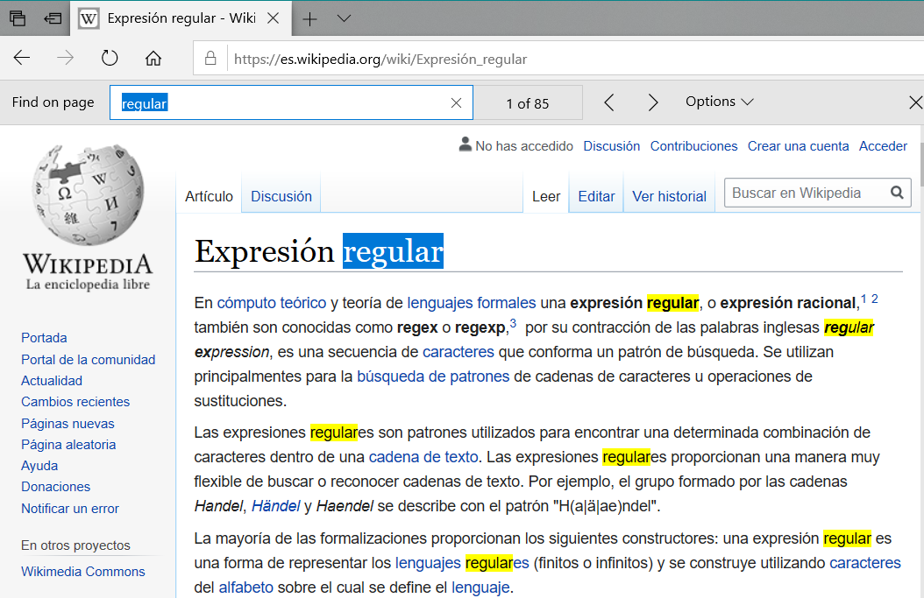
El muy inteligente “Búscar” o “Encontrar” (“Search” o “Find” en inglés)

Slide 5
Entendiendo Expresiones Regulares
Muy poderoso y un poco críptico
Divertido una vez que los entiendes
Las expresiones regulares son un lenguaje en sí mismas
Un lenguaje de “caracteres marcados” – programando con caracteres
Es un tipo de lenguaje de la “vieja escuela” - compacto

Slide 6
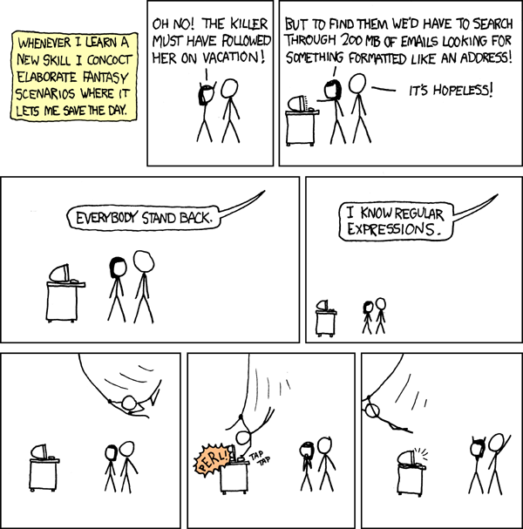
http://xkcd.com/208/

Slide 7
Guia rápida de Expresiones Regulares
^ Encuentra el inicio de la línea
$ Encuentra el final de la línea
. Encuentra cualquier carácter
\s Encuentra espacio en blanco
\S Encuentra cualquier carácter que no sea espacio en blanco
* Repite un carácter cero o más veces
*? Repite un carácter cero o más veces (no-codicioso)
+ Repite un carácter una o más veces
+? Repite un carácter una o más veces (no-codicioso)
[aeiou] Encuentra un solo carácter en un conjunto
[^XYZ] Encuentra un solo carácter que no se encuentre un conjunto
[a-z0-9] El conjunto de caracteres puede incluir un rango
( Indica cuando una extracción de una cadena comienza
) Indica cuando una extracción termina
https://es.py4e.com/lectures3/Pythonlearn-11-Regex-Handout.txt

Slide 8
El Módulo de Expresiones Regulares
Antes de que puedas usar expresiones regulares en tu programa, debes importar la librería utilizando “import re”
Puedes usar re.search() para ver si una cadena coincide con una expresión regular, similar a usar el método find() de una cadena
Puedes usar re.findall() para extraer porciones de una cadena que coincidan con tu expresión regular, similar a la combinación de find() y rebanado de cadenas: var[5:10]

Slide 9
Usando re.search() Como find()
import re
manejador = open('mbox-short.txt')
for linea in manejador:
linea = linea.rstrip()
if re.search('From:', linea) :
print(linea)
manejador = open('mbox-short.txt')
for linea in manejador:
linea = linea.rstrip()
if linea.find('From:') >= 0:
print(linea)

Slide 10
Usando re.search() Como startswith()
import re
manejador = open('mbox-short.txt')
for linea in manejador:
linea = linea.rstrip()
if re.search('^From:', linea) :
print(linea)
manejador = open('mbox-short.txt')
for linea in manejador:
linea = linea.rstrip()
if linea.startswith('From:') :
print(linea)
Ajustamos lo que coincide agregando caracteres especiales a la cadena

Slide 11
Caracteres comodín
El carácter punto encuentra cualquier carácter
Si agregas el carácter de asterisco, el carácter es “cualquier número de veces”
Muchas veces
Encuentra el inicio de línea
X-Sieve: CMU Sieve 2.3
X-DSPAM-Result: Innocent
X-DSPAM-Confidence: 0.8475
X-Content-Type-Message-Body: text/plain
^X.*:
Encuentra cualquier carácter

Slide 12
Ajustando Tu Coincidencia
Dependiendo que tan “limpios” estén tus datos y el propósito de tu aplicación, puedes reducir tu coincidencia un poco
Encuentra el inicio de línea
Muchas veces
X-Sieve: CMU Sieve 2.3
X-DSPAM-Result: Innocent
X-Plane is behind schedule: two weeks
X-: Very short
^X.*:
Encuentra cualquier carácter

Slide 13
Ajustando Tu Coincidencia
Dependiendo que tan “limpios” estén tus datos y el propósito de tu aplicación, puedes reducir tu coincidencia un poco
X-Sieve: CMU Sieve 2.3
X-DSPAM-Result: Innocent
X-: Very Short
X-Plane is behind schedule: two weeks
Una o más veces
Encuentra el inicio de línea
^X-\S+:
Encuentra cualquier carácter que no sea espacio en blanco

Slide 14
Buscando y Extrayendo Datos
re.search() retorna True/False dependiendo de si la cadena coincide con la expresión regular
Si de hecho queremos extraer la coincidencia, usamos re.findall()
>>> import re
>>> x = 'Mis 2 números favoritos son 19 y 42'
>>> y = re.findall('[0-9]+',x)
>>> print(y)
['2', '19', '42']
[0-9]+
Uno o más digitos

Slide 15
Buscando y Extrayendo Datos
Cuando usamos re.findall(), la función regresa una lista de cero o más sub-cadenas que coinciden con la expresión regular
>>> import re
>>> x = 'Mis 2 números favoritos son 19 y 42'
>>> y = re.findall('[0-9]+',x)
>>> print(y)
['2', '19', '42']
>>> y = re.findall('[AEIOU]+',x)
>>> print(y)
[]

Slide 16
Advertencia: Búsqueda Codiciosa
Los caracteres para repetir (* y +) se extienden en ambas direcciones (de forma codiciosa) para encontrar la cadena más larga posible
Uno o más caracteres
>>> import re
>>> x = 'Desde: Usando el : caracter'
>>> y = re.findall('^D.+:', x)
>>> print(y)
['Desde: Usando el :']
^D.+:
El primer carácter es una D
El último carácter es un :
¿Por qué no “Desde:” ?

Slide 17
Búsqueda No-Codiciosa
¡No todos los códigos de repetición de las expresiones regulares son codiciosos! Si agregas el carácter ?, el + y * se relajan un poco...
Uno o más caracteres pero no codicioso
>>> import re
>>> x = 'From: Using the : character'
>>> y = re.findall('^F.+?:', x)
>>> print(y)
['From:']
^F.+?:
El primer carácter es una F
El último carácter es un :

Slide 18
Ajustando Extracción de Cadenas
Puedes redefinir la coincidencia de re.findall() y determinar de forma separada qué porción de la coincidencia va a ser extraída utilizando paréntesis
From stephen.marquard@uct.ac.za Sat Jan 5 09:14:16 2008
\S+@\S+
>>> y = re.findall('\S+@\S+',x)
>>> print(y)
['stephen.marquard@uct.ac.za’]
Al menos un carácter que no es espacio en blanco

Slide 19
Ajustando Extracción de Cadenas
Los Paréntesis no son parte de la coincidencia – pero indican dónde empieza y termina cuál cadena extraer
From stephen.marquard@uct.ac.za Sat Jan 5 09:14:16 2008
>>> y = re.findall('\S+@\S+',x)
>>> print(y)
['stephen.marquard@uct.ac.za']
>>> y = re.findall('^From (\S+@\S+)',x)
>>> print(y)
['stephen.marquard@uct.ac.za']
^From (\S+@\S+)
Al menos un carácter que no es espacio en blanco

Slide 20
Ejemplos de análisis de cadenas…

Slide 21
21
31
From stephen.marquard@uct.ac.za Sat Jan 5 09:14:16 2008
>>> data = 'From stephen.marquard@uct.ac.za Sat Jan 5 09:14:16 2008'
>>> atpos = data.find('@')
>>> print(atpos)
21
>>> sppos = data.find(' ',atpos)
>>> print(sppos)
31
>>> host = data[atpos+1 : sppos]
>>> print(host)
uct.ac.za
Extrayendo un nombre de un equipo – usando find y rebanado de cadenas

Slide 22
El Patrón de Doble División
A veces dividimos una línea en una forma, después tomamos una de las piezas de esa línea y la dividimos de nuevo
From stephen.marquard@uct.ac.za Sat Jan 5 09:14:16 2008
palabras = linea.split()
email = palabras[1]
piezas = email.split('@')
print(piezas[1])
stephen.marquard@uct.ac.za
['stephen.marquard', 'uct.ac.za']
'uct.ac.za'

Slide 23
La Versión Regex
From stephen.marquard@uct.ac.za Sat Jan 5 09:14:16 2008
import re
lin = 'From stephen.marquard@uct.ac.za Sat Jan 5 09:14:16 2008'
y = re.findall('@([^ ]*)',lin)
print(y)
['uct.ac.za']
'@([^ ]*)'
Busca a través de la cadena hasta encontrar una arroba

Slide 24
La Versión Regex
From stephen.marquard@uct.ac.za Sat Jan 5 09:14:16 2008
import re
lin = 'From stephen.marquard@uct.ac.za Sat Jan 5 09:14:16 2008'
y = re.findall('@([^ ]*)',lin)
print(y)
['uct.ac.za']
'@([^ ]*)'
Encuentra un carácter que no sea espacio en blanco
Encuentra muchos de ellos

Slide 25
La Versión Regex
From stephen.marquard@uct.ac.za Sat Jan 5 09:14:16 2008
import re
lin = 'From stephen.marquard@uct.ac.za Sat Jan 5 09:14:16 2008'
y = re.findall('@([^ ]*)',lin)
print(y)
['uct.ac.za']
'@([^ ]*)'
Extrae los caracteres que no sean espacios en blanco

Slide 26
Versión Regex Incluso Más Cool
From stephen.marquard@uct.ac.za Sat Jan 5 09:14:16 2008
import re
lin = 'From stephen.marquard@uct.ac.za Sat Jan 5 09:14:16 2008'
y = re.findall('^From .*@([^ ]*)',lin)
print(y)
['uct.ac.za']
'^From .*@([^ ]*)'
Comenzando por el inicio de la línea, busca la cadena 'From '

Slide 27
Versión Regex Incluso Más Cool
From stephen.marquard@uct.ac.za Sat Jan 5 09:14:16 2008
import re
lin = 'From stephen.marquard@uct.ac.za Sat Jan 5 09:14:16 2008'
y = re.findall('^From .*@([^ ]*)',lin)
print(y)
['uct.ac.za']
'^From .*@([^ ]*)'
Saltar un grupo de caracteres, buscando un signo de arroba

Slide 28
Versión Regex Incluso Más Cool
From stephen.marquard@uct.ac.za Sat Jan 5 09:14:16 2008
import re
lin = 'From stephen.marquard@uct.ac.za Sat Jan 5 09:14:16 2008'
y = re.findall('^From .*@([^ ]*)',lin)
print(y)
['uct.ac.za']
'^From .*@([^ ]*)'
Comienza a extraer

Slide 29
Versión Regex Incluso Más Cool
From stephen.marquard@uct.ac.za Sat Jan 5 09:14:16 2008
import re
lin = 'From stephen.marquard@uct.ac.za Sat Jan 5 09:14:16 2008'
y = re.findall('^From .*@([^ ]*)',lin)
print(y)
['uct.ac.za']
'^From .*@([^ ]+)'
Encuentra un carácter que no sea espacio en blanco
Encuentra muchos de ellos

Slide 30
Versión Regex Incluso Más Cool
From stephen.marquard@uct.ac.za Sat Jan 5 09:14:16 2008
import re
lin = 'From stephen.marquard@uct.ac.za Sat Jan 5 09:14:16 2008'
y = re.findall('^From .*@([^ ]*)',lin)
print(y)
['uct.ac.za']
'^From .*@([^ ]+)'
Detenerse de extraer

Slide 31
Confianza de Spam
import re
manejador = open('mbox-short.txt')
numlist = list()
for linea in manejador:
linea = linea.rstrip()
cosa = re.findall('^X-DSPAM-Confidence: ([0-9.]+)', linea)
if len(cosa) != 1 : continue
num = float(cosa[0])
numlist.append(num)
print('Máximo:', max(numlist))
python ds.py
Máximo: 0.9907
X-DSPAM-Confidence: 0.8475

Slide 32
Carácter de Escape
Si quieres que un carácter en una expresión regular se comporte normalmente (la mayoría del tiempo) debes agregar un prefijo con '\'
>>> import re
>>> x = 'Acabamos de recibir $10.00 para galletas.'
>>> y = re.findall('\$[0-9.]+',x)
>>> print(y)
['$10.00']
Al menos uno o más
\$[0-9.]+
Un signo de pesos real
Un dígito o punto

Slide 33
Resumen
Las expresiones regulares son un lenguaje críptico pero poderoso para buscar cadenas y extraer elementos de ellas
Las expresiones regulares tienen caracteres especiales que indican la intención de búsqueda

Slide 34
Agradecimientos / Contribuciones
Las diapositivas están bajo el Copyright 2010- Charles R. Severance (www.dr-chuck.com) de la Escuela de Informática de la Universidad de Michigan y open.umich.edu, y están disponibles públicamente bajo una Licencia Creative Commons Attribution 4.0. Favor de mantener esta última diapositiva en todas las copias del documento para cumplir con los requerimientos de atribución de la licencia. Si haces un cambio, siéntete libre de agregar tu nombre y organización a la lista de contribuidores en esta página conforme sean republicados los materiales.
Desarrollo inicial: Charles Severance, Escuela de Informática de la Universidad de Michigan.
Traducción al Español por Juan Carlos Pérez Castellanos - 2020-06-01
...

